Slide 1
Ｊリーグ公式チケット販売サイト ユーザビリティ調査報告書
社外秘
UX本部 UXリサーチャー採用面接課題
2025年03月14日
CC 崎野雄大

Slide 2
調査概要

Slide 3
調査概要
対象サイト
Jリーグチケット https://www.jleague-ticket.jp/
手法
インスペクション法
想定ユーザー・サイトで行うこと
40代男性、年収2000万円程度の会社員、使用しているパソコンは最新のMacbook Air、スマートフォンはiPhone 14 Pro Max。
サッカーは、ワールドカップ日本代表の試合はテレビでよく観戦しているが、スタジアムで観戦したことは一度もない。
現在は東京に住んでいるが、出身が仙台なので、ベガルタ仙台の試合を一度スタジアムで観戦してみたいと思っており、東京郊外（関東地方）のスタジアムであれば自動車か電車で行けるので、3月あたりで行けそうな試合をこのサイトで探してみることにした。

Slide 4
2.
問題点、改善案

Slide 5
問題の一覧
一覧
各問題を一覧化しました。
重要度については以下とします。 高 → 中 → 低 あ
※今回は高、中に問題を絞って記載
ID | ページ | 問題 | 重要度
01 | ページ全体 | ボタンの視認性、インタラクションの誤認識の問題 | 中
02 | チケット選択画面、座席指定画面 | 座席情報を直感的に把握できない | 高
03 | チケット選択画面、カート | ユーザーの期待と異なる遷移 | 高
04 | TOP、試合選択画面 | 情報の可視性、アクセス性の低さ | 高
05 | 座席指定画面 | 座席選択のフローが分かりづらい | 高

Slide 6
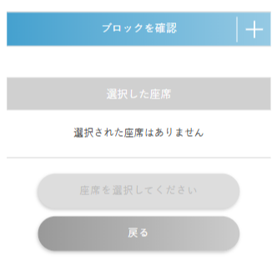
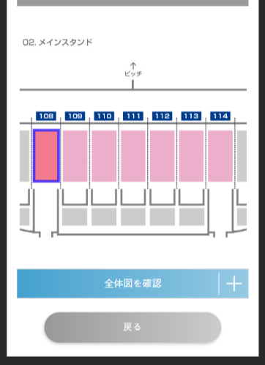
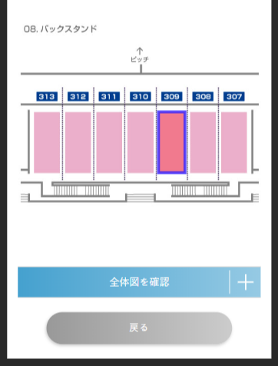
問題01 ボタンの視認性、インタラクションの誤認識の問題
重要度
中
ボタンの視認性が低いことや、一部要素の見た目が、直感的に認識しづらいため、ユーザーがインタラクションの誤認識をする可能性が高い。
座席選択画面
① プライマリーボタンの色
プライマリーボタン、非活性ボタンのカラーがどちらもグレーで似ているため、視覚的な区別が難しい。ユーザーはグレーボタンはクリックできないと誤認し、操作に戸惑う可能性がある。 結果的に操作を進めることにストレスを感じるリスクが高まる。
1
② ブロックの色、選択範囲
シート選択画面
クリックできない要素にもピンクが使用されており、ユーザーに「クリック可能だ」と錯覚させてしまう。 実際には、青枠で囲われている部分しか選択することはできないが、ユーザーが瞬時に判断することは難しい。 結果として、クリックできない部分を繰り返し選択し、ストレスを与えてしまう。
2
2

Slide 7
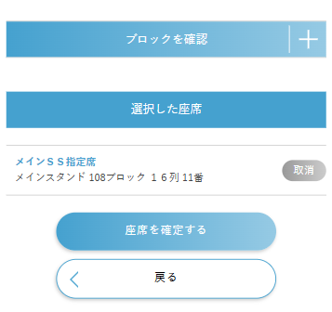
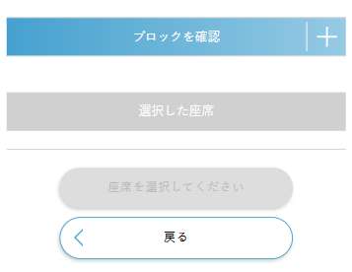
問題01 ボタンの視認性、インタラクションの誤認識の問題
重要度
中
改善案
座席選択画面
① プライマリーボタンの色
プライマリ―ボタンの配色を、メインカラーの反転色や、コントラストの高い配色にすることで、非活性ボタンとの視認性を明確に区別し、誤認識を防ぐ。さらに、「戻る」ボタンに矢印を追加することで、機能をより直感的に理解しやすく、スムーズな操作を促す。これにより、ユーザーの戸惑いやストレスを軽減する。
シート選択画面
② ブロックの色、選択範囲
表示しているすべてのブロックを選択可能にすることにより、ユーザーが「クリックできる」と認識しやすくなる。その結果、他のブロックをクリックした際に実際に選択ができるため、ユーザーへストレスを与えず、操作を促す。 この改善に伴い、座席選択の初期画面ではブロックによる情報の切り分けは行わない仕様に変更する。（問題05の解決策として記載）

Slide 8
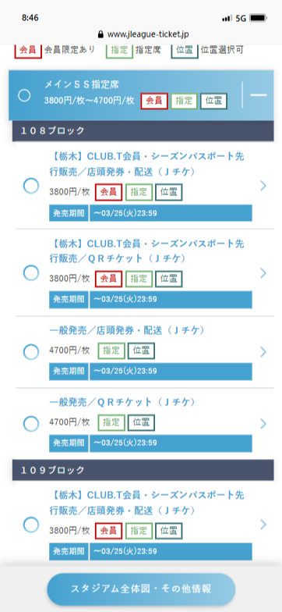
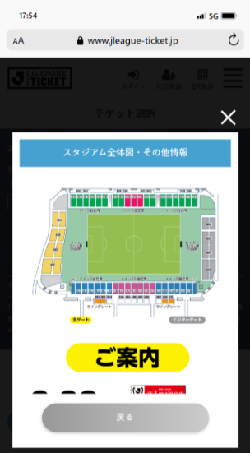
問題02 座席情報を直感的に把握できない
重要度
高
ボタンの視認性が低いことや、座席情報を、視覚的に認識しづらいため、ユーザーが情報不足となり、フローの途中で「後戻り」する可能性が高い。
座席選択画面
1
① 座席からの景色
情報が文字のみで提供されているため、席からの実際のピッチの見え方を想像することが難しい。そのため、ユーザーは十分な情報を得られないまま席を選ぶ可能性がある。 結果的に、フローの途中でユーザーが前の画面へ「後戻り」してしまう可能性が高い。特にスタジアム観戦の経験がない人はこの問題に直面してしまう。
展開後
② スタジアム全体図
SP時には、スタジアム全体図の画像にたどり着くことが難しい。PC時とは異なり、画像がページ下部に設置してあることで、初期表示で確認することができない。対策として、ページ下部に画像への導線を追従で表示しているが、視認性が低いため、表示されない可能性が高い。結果的に、ユーザは全体図を確認しないまま、次のステップへ進んでしまう可能性が高くなる。
2

Slide 9
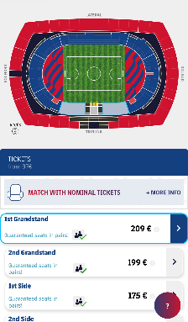
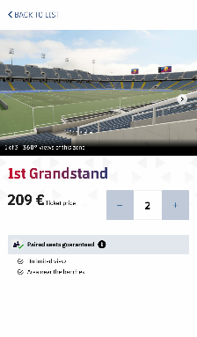
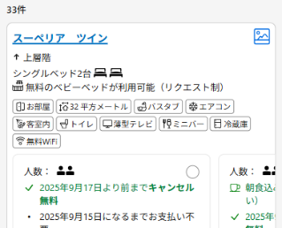
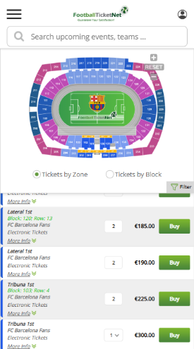
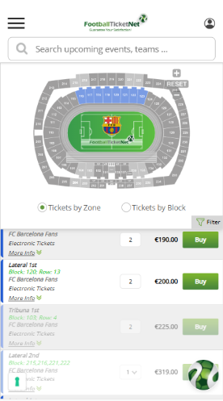
問題02 座席情報を直感的に把握できない
重要度
高
改善案
好事例
① 座席からの景色
選択フローのどこかに、実際の席からの景色が分かる画像を表示します。また、アイコンを使用し、ユーザーの任意で画像を表示させることも効果的である。 上記により、スタジアム観戦に不慣れなユーザーで視界のイメージがしやすくなり、席選びにおいてのストレス発生を軽減できる。景色の確認が容易になることで、「後戻り」の発生も防ぎ、スムーズな購入体験を実現する。
※ホテルの部屋選択を参考
好事例
② スタジアム全体図
シート選択時に、スタジアム全体図を画面上部に固定表示し、各席がスタジアムのどのエリアに位置しているか直感的に把握しやすくする。また、選択中のエリアのみを色付きで強調し、視認性をさらに向上させる。加えて、「選ぶ」ボタンを設置し、ユーザーが意図しないタイミングでの遷移を防ぐ。

Slide 10
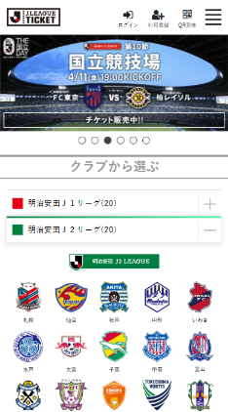
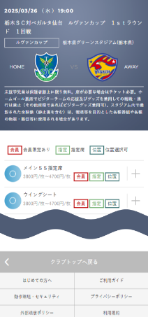
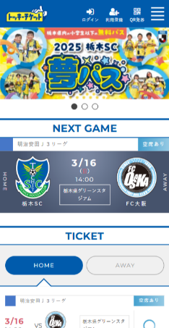
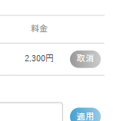
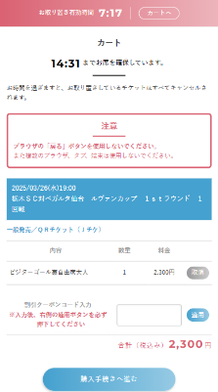
問題03 ユーザーの期待と異なる遷移
重要度
高
遷移先がユーザーの期待と異なるため、遷移後、ユーザーへストレスを与える可能性が高い。最悪の場、ユーザがページ上で迷子になる。
仙台を選択
座席選択画面
遷移後
試合選択
① 別チームのTOPへ遷移
ベガルタ仙台の試合一覧から、座席選択画面へ入ってきた場合、「クラブトップへ戻る」をクリックすると、 HOMEチーム（栃木SC）の試合一覧へ戻ってしまう。 選択途中に、他の試合へ変更したい場合、ユーザーの想定（ベガルタ仙台試合一覧）とは異なる遷移をするため、ユーザーを困らせてしまう。 最悪の場合、サイトトップから検索のやり直しとなってしまう。
1
座席選択画面
遷移後
② サイトTOPへ強制遷移
2
カートにチケットが入っている状態で、「取消」ボタンをクリックすると、サイトTOPへ遷移してしまう。ユーザーは単に、カート内のアイテムを削除したい可能性を考えると、サイトトップへ遷移してしまうことはストレスを与えてしまう。

Slide 11
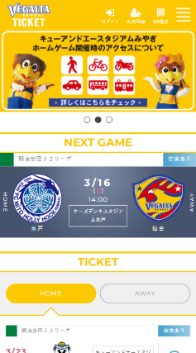
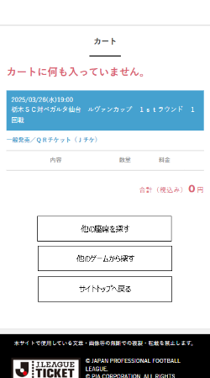
問題03 ユーザーの期待と異なる遷移
重要度
高
改善案
仙台を選択
座席選択画面
遷移後
① 別チームのTOPへ遷移
試合選択
「クラブトップへ戻る」ボタンの遷移先を、ユーザーが最初にアクセスしたチームのトップページへ戻るように変更する。 動線を、応援しているチームのページに戻る仕様にすることで、ユーザーはスムーズに試合一覧へ戻ることが可能になり、他の試合を探しやすくなる。。これにより、不要なページ移動や検索のやり直しの負担を軽減できる。
座席選択画面
遷移後
② サイトTOPへ強制遷移
「取消」を押した際、サイトTOPへ遷移させるのではなく、空のカートを表示する仕様に変更します。カートが空の状態で、ユーザー自身が次の行動を選択できるようにすることで、意図しない遷移を防ぎ、スムーズな操作を実現します。 選択肢を提示することで、ユーザーの目的に応じた適切な動線を提供する。結果、不要なページ遷移による混乱やストレスを軽減する。

Slide 12
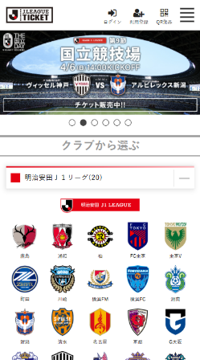
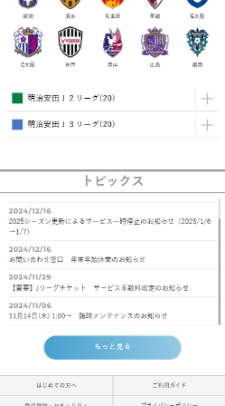
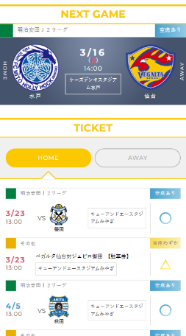
問題04 情報の可視性、アクセス性の低さ
重要度
高
一部の試合情報が初期表示で隠れていたり、視認性が低いため、ユーザーが目的の情報へアクセスすることが難しい。
チーム選択画面
① 一部チームが非表示
1
サイトの初期表示では、J1チームのみが画面に表示され、J2,J3のチームはトグル内に隠れている。そのため、J2やJ3の試合を探しているユーザーは該当の項目をクリックしなければチーム情報にアクセスできない。 特に、所属ディビジョンを知らない場合、J1の選択肢の中で迷ってしまう可能性が高い。
試合選択画面
② AWAYゲームへのアクセス性
HOMEとAWAYの試合情報が別々に配置されており、特にAWAYの試合は「AWAY」タブをクリックしないと表示されない。また、視認性も低いため、ユーザーが気づかず、目的の試合にたどり着けない可能性が高い。試合情報が分散していることで、特にAWAYの試合を探しているユーザーにとっては大きな障壁となる。 結果として、試合を見つけれれず、購入をあきらめてしまうリスクも考えられる。
2

Slide 13
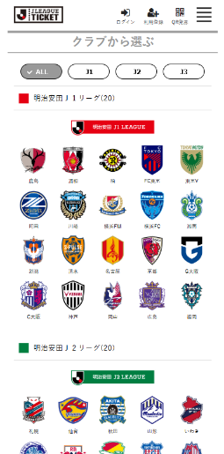
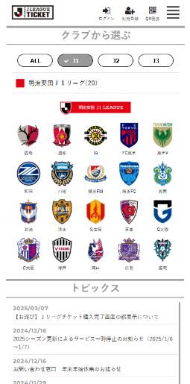
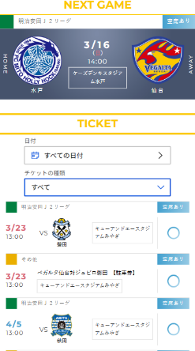
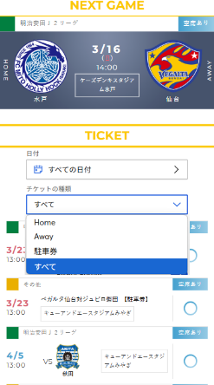
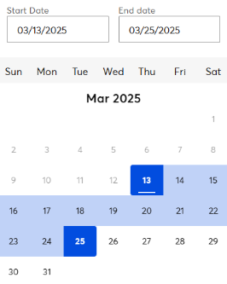
問題04 情報の可視性、アクセス性の低さ
重要度
高
改善案
チーム選択画面
① 一部チームが非表示
初期表示時にすべてのカテゴリのチームを表示させ、ユーザーがスクロールのみで目的のチームを見つけられるようにする。 さらに、ラベルによる絞り込み機能を追加することで、視認性と操作性を向上させる。 これにより、探しているチームの所属カテゴリを知らないユーザー、知っているユーザーの両者が効率的に選択を行える。
② AWAYゲームへのアクセス性
試合選択画面
初期表示時では、HOME, AWAYの出し分けは行わず、すべてのチケット情報を表示させる。これにより、ユーザーはHOMEとAWAYの概念を理解していなくても、すべての情報を確認できる。また、検索フィルタを使用し、チケットの種類、開催期間をユーザーが自由に絞り込める機能を追加することで、特定のチケットを探しているユーザーにも対応する。 これにより、チケット検索の手間やストレスを軽減する。

Slide 14
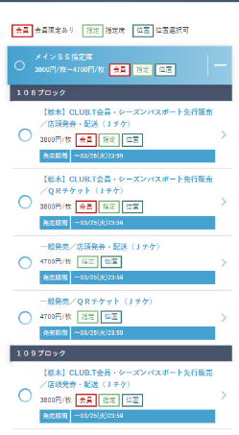
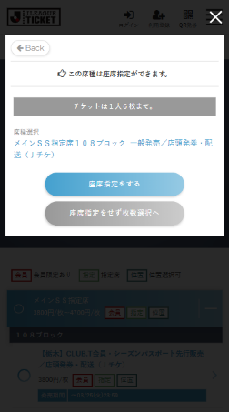
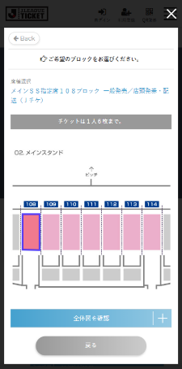
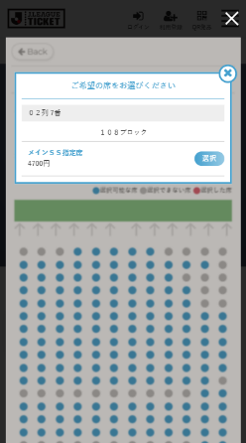
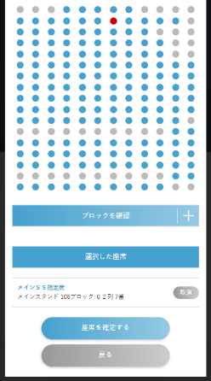
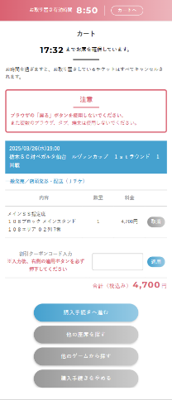
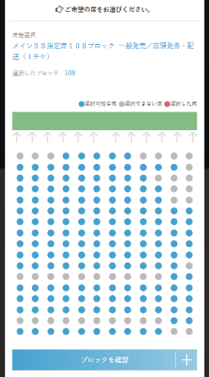
問題05 座席選択のフローが分かりづらい
重要度
高
座席選択フローの直感性の低さと、不要な手順による操作負担の増加
座席選択フロー
ブロック選択
① ブロックごとに入り口が違う
座席選択時に、ブロックごとに表示が異なっていることが直感的に判断しずらく、ユーザーを混乱させる可能性がある。 ブロックごとの情報が縦積みになってしまっているせいで、ユーザーは長時間スクロールをしなければいけない。 問題点02でも指摘した通り、スタジアム全体図への導線へたどり着くことが難しいため、ユーザーは座席の種類だけを基準に選択を進めてしまい、ブロックの違いを意識しにくい。その結果、後工程で「希望のブロックが選択できない」と気づき、フローをやり直す可能性が高い。

Slide 15
問題05 座席選択のフローが分かりづらい
重要度
高
② 不要なステップ
座席指定確認
選択座席確認
座席を選択するか、選択せずに枚数選択へ進むかの分岐が設けられているが、基本的に座席を選択することが前提のため、このステップは不要に感じられれる。 是席を選択するつもりのユーザーにとっては意図しない画面となり、余計な手順を増やしてしまう。 座席の位置を選択した後、ポップアップで確認画面が表示されるが、ユーザはその時点で選択が完了したと認識している可能性が高い。そのため、改めて選択ボタンを押すことを手間に感じる可能性がある。よって、このステップも不要に感じられる。
選択座席確認
③ 複数選択が難しい
座席の位置を選択するたびに確認画面が表示されるため、複数の座席をスム―ズに選択することが難しい。デザイン上は一度に複数選択が可能に見えるが、実際には、都度確認が必要なため、ユーザーの期待を裏切る可能性がある。 その結果、操作にストレスを感じやすく、特に複数人数分座席を選ぶ際に負担が大きくなる。

Slide 16
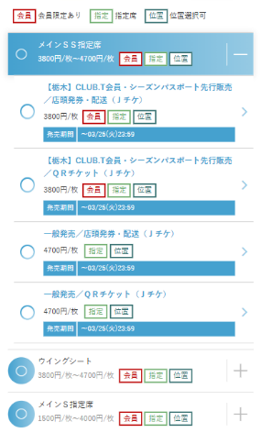
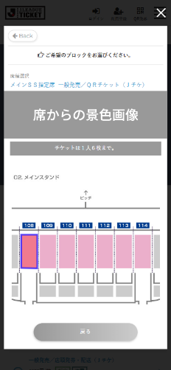
問題05 座席選択のフローが分かりづらい
重要度
高
改善案
座席選択画面
① ブロックごとに入り口が違う
座席種類選択の際、ブロック単位の分岐ではなく、席の種類ごとに次へ進めるようにする。これにより、ユーザーのスクロール負担を軽減し、スムーズな操作が可能になる。また、スタジアム全体図や、座席からの景色もより直感的に理解できる為（問題02の解決策）ユーザーは座席情報をより具体的に把握したうえで選択ができる。 ブロックごとの分岐を見直すことで、次のステップでブロックを選ばせる仕様にすることが可能になる。直感的な操作性を向上させることで、「希望のブロックが選択できない」といった後戻りのリスクを減らすことができる。
座席指定確認
選択座席確認
② 不要なステップ
不要なステップを削除し、選択完了までよりスムーズに進める仕様に変更する。具体的には、座席を選択するか、選択せずに枚数指定に進むかの分岐をなくし、どちらのユーザーも同じステップへ進ませる。 次のステップにて、座席の位置を選択をせず進む導線を置くことで位置を選ばずとも先に進むことができる。 また、座席選択後に表示される確認ポップアップを省略することでさらに手間を減らします。合計で2ステップ減らすことができる。

Slide 17
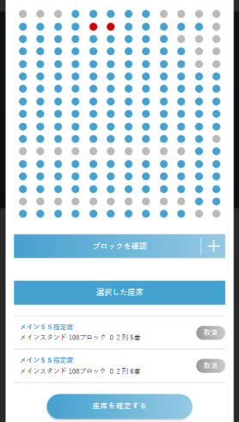
問題05 座席選択のフローが分かりづらい
重要度
高
改善案
座席選択画面
③ 複数選択が難しい
②の対応として、座席選択時に都度表示される、確認画面を削除したことで、同一ページ上で座席の追加、削除をシームレスに行うことができるようになった。 これにより、ユーザーは複数の座席選択でもスムーズに選択ができ、より直感的な操作が可能になる。 特に、グループで観戦するユーザーにとっては、操作におけるストレスが大幅に軽減することが期待できる。
座席選択フロー
-1
-1

Slide 18
3.
総評

Slide 19
総評
本調査を通じて、Jリーグ公式チケット販売サイトのユーザービリティにおいて、特に、初めてチケットを購入するユーザーや、スタジアム観戦の経験が少ないユーザーにとって、購入フローが分かりづらく、ストレスを感じさせることが明らかになった。 主な課題として、視認性の低い要素や、直感的に理解しづらい試合や座席選択のフロー、 ユーザーの期待と異なるページ遷移などが挙げられた。これらの問題により、購入途中でのページ離脱や、意図しない操作によるストレスが発生する可能性が高くなる。 改善案として、不要なフローの削減や、視覚的に直感的なレイアウトの導入、任意で行える絞り込み機能の追加、ユーザーの意図に沿ったページ遷移を実現することで、ユーザーが、よりスムーズな購入体験を実現できると考える。特に、座席選択時の情報量の充実さや、絞り込み機能の追加は、初心者だけでなく、既存ユーザーにとっても利便性を向上させる要素となる。

Slide 20
株式会社ミツエーリンクス
第八事業部 第一部 デジタルコンテンツグループ
崎野雄大

